Slide 1
운정지역주택조합 지구단위계획구역
지 구 단 위 계 획 (안) 설 명 자 료
- 주 요 변 경 내 역 -
2022. 09
(가칭)운정지역주택조합추진위원회

Slide 2
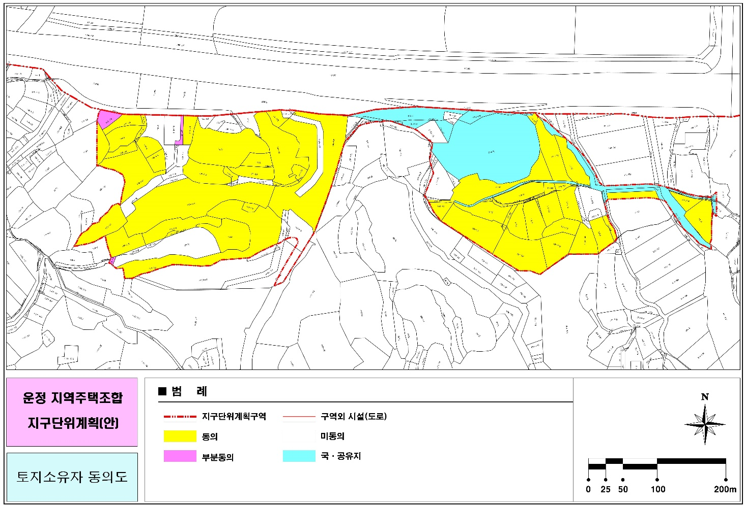
■
변경사유
변경사유
☞ 대상지 내 산169-6번지 등 5개 필지 동의를 얻기 위해 지속적으로 협의를 진행하였으나,
협상 실패에 따라 부득이하게 사업구역에서 제척하고자 함
☞ 지구단위계획구역 및 토지이용계획 등이 일부 변경되어 재접수하고자 함
☞ 당초, 관련부서 협의 및 시 도시건축공동위원회 사전자문 등 기 협의사항을 준수
동의율
▶ 7/1 접수
구 분 | 합 계 |  |  | 사유지 |  |  | 법적기준 (사유지 2/3이상) |  | 동 의
 | 면적 (㎡) | 구성비 (%) | 필지수 (개) | 면적 (㎡) | 구성비 (%) | 필지수 (개) | 면적 (㎡) | 동의율 (%) | 동의면적 (㎡) | 동의율 (%)
합 계 | 134,959 | 100.0 | 154 | 114,256 | 84.7 | 133 | 76,171 | 66.7 | 79,799.86 | 69.84
▶ 금회 접수
구 분 | 합 계 |  |  | 사유지 |  |  | 법적기준 (사유지 2/3이상) |  | 동 의
 | 면적 (㎡) | 구성비 (%) | 필지수 (개) | 면적 (㎡) | 구성비 (%) | 필지수 (개) | 면적 (㎡) | 동의율 (%) | 동의면적 (㎡) | 동의율 (%)
합 계 | 127,612 | 100.0 | 150 | 106,909 | 83.8 | 129 | 71,273 | 66.7 | 85,445.86 | 79.92
추가 동의필지
01

Slide 3
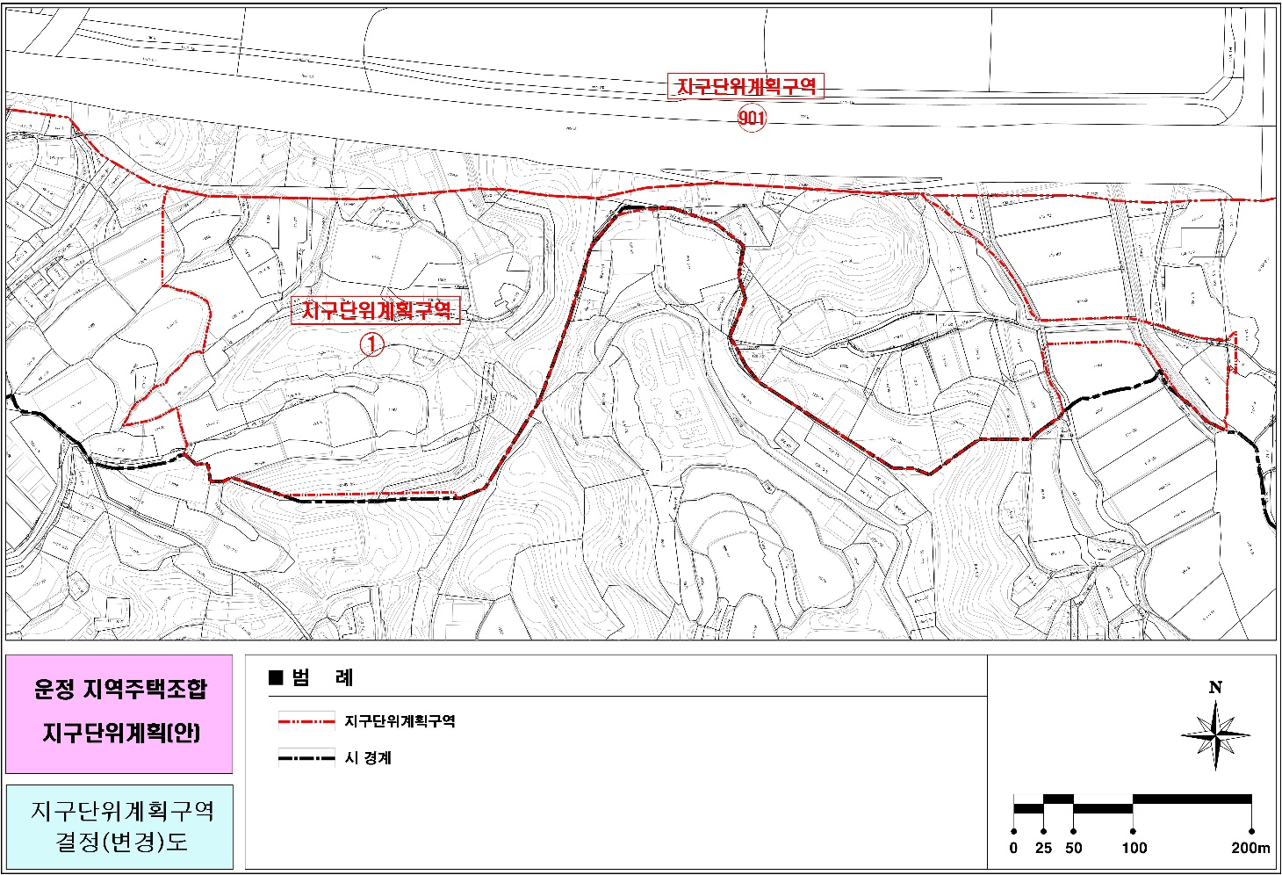
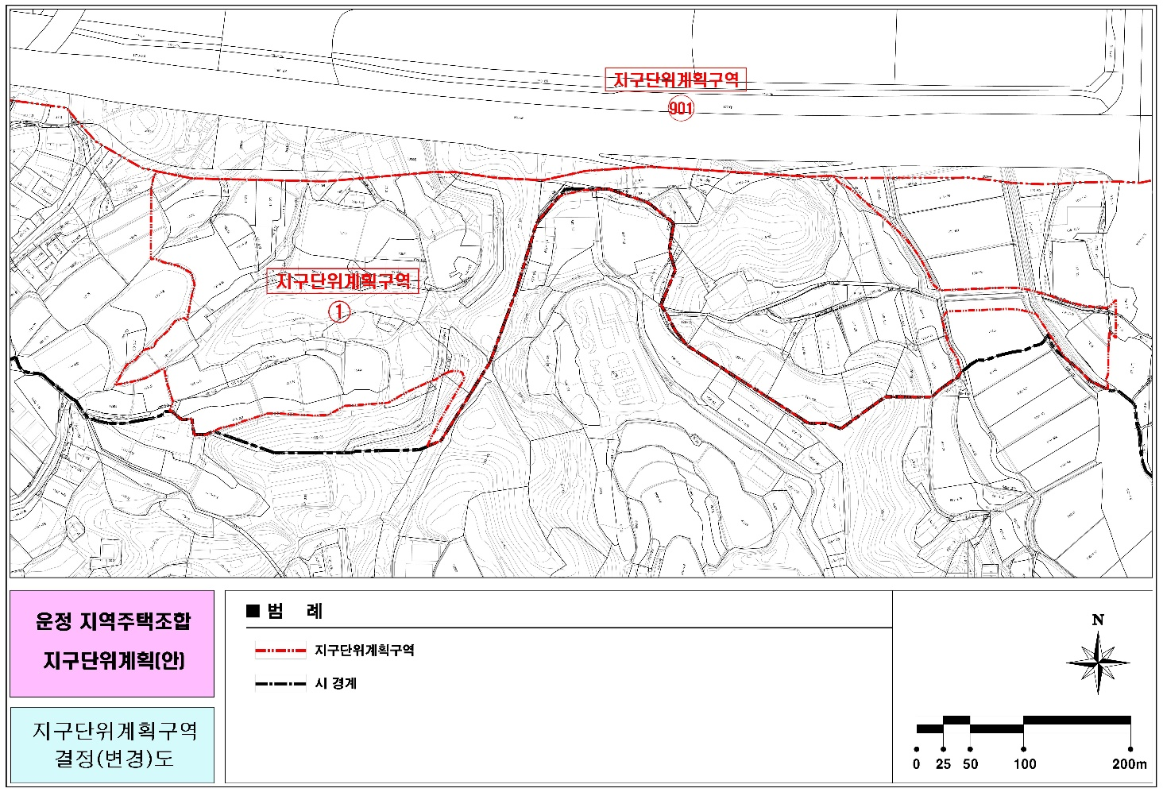
7/1 접수
금회 접수
134,959㎡→127,612㎡
(감 7,347㎡)
4개필지 제척(종중 토지, 농어촌공사)
2개필지 일부 제척(종중 토지)
02

Slide 4
■
토지이용계획
토지이용계획
☞ 지구단위계획구역 및 토지이용계획 변경
- 구역 면적 감소 (감 7,347㎡)
- 택지 면적 감소 (감 5,762㎡)
- 기반시설용지 면적 감소 (감 1,585㎡)
구 분 |  |  | 7/1 접수 |  | 증감 (㎡) | 금회 접수 |  | 비고
 |  |  | 면적 (㎡) | 구성비 (%) |  | 면적 (㎡) | 구성비 (%)
합 계 |  |  | 134,959 | 100.0 | 감) 7,347 | 127,612 | 100.0
택지 | 소계 |  | 88,544 | 65.6 | 감) 5,762 | 82,782 | 64.9
 | 공동주택용지 1 |  | 52,260 | 38.7 | 감) 5,556 | 46,704 | 36.6
 | 공동주택용지 2 |  | 34,189 | 25.3 | 감) 216 | 33,973 | 26.7
 | 근생용지 |  | 2,095 | 1.6 | 증) 10 | 2,105 | 1.6
기 반 시 설 용 지 | 소 계 |  | 46,415 | 34.4 | 감) 1,585 | 44,830 | 35.1
 | 도 로 |  | 24,185 | 18.0 | 감) 224 | 23,961 | 18.7
 | 공원 | 근린공원 | 11,151 | 8.2 | 증) 546 | 11,697 | 9.2
 |  | 소공원 | 9,136 | 6.8 | 증) 36 | 9,172 | 7.2
 | 녹지 | 경관녹지 | 1,943 | 1.4 | 감) 1,943 | - | -
도시건축공동위원회 사전자문의견 및 조치계획
자문의견 | 조치계획
◦폐차장 민원 해결방안 마련 | ◦폐차장 주변 대규모 공원 계획 수립, 공개공지 계획 등 완충공간 조성, 조합원 사전 고지 및 총회시 고지
◦공공기여방안(개발이익 환수) 검토 | ◦주변지역 연결을 위한 도로 및 공원 계획 및 추가 공공기여 방안으로 대지내 순환형 공개공지 및 전면공지를 계획
◦운정택지 개발지구를 고려하여 높이 및 용적률 계획 | ◦공동주택용지 경계에서 폭 30m 구간은 15층이하 배 치구간으로 계획하고 단지 중앙부 및 전면부는 25층 으로 배치하고 북측은 낮춰 계획
◦학교시설 배치 검토 | ◦파주교육지원청과 주변 초중학교 증축으로 기협의 완료
◦서측부의 교하로와 연결방안 검토 | ◦교하로는 동서대로 상부를 지나는 도로로 직접 연결 은 계획하지 않고, 향후 대상지 서측에 개발계획수립 시 연결을 위한 도로계획 수립
◦초등학생 통학여건 개선방안 강구 | ◦생태육교 계획, 안전설계 및 재료사용으로 통학여건 개선
◦미래로와 신설도로가 만나는 교차로 기하구조 개선 | ◦미래로 확장공사 설계완료 및 공사 이후 면밀히 검 토할 예정이며, 미래로와 신설도로(폭 20m)가 만나 는 교차로에 대하여 가속차로 설치 등의 기하구조를 개선하도록 하겠음
03

Slide 5
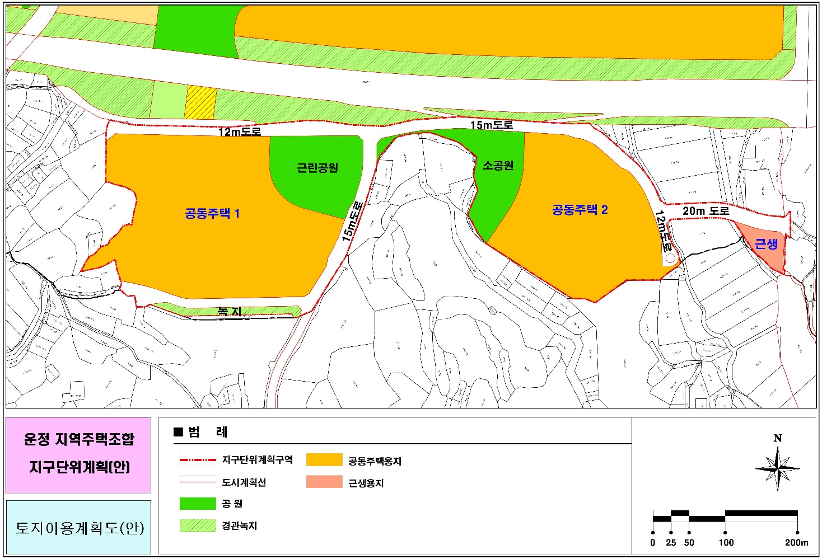
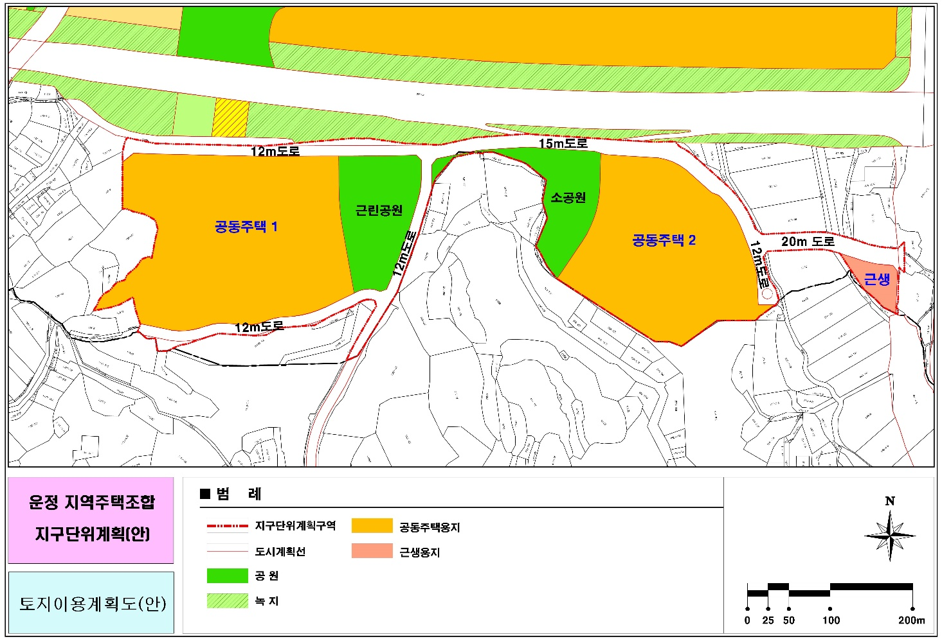
7/1 접수
금회 접수
공원 면적 증가
11,151㎡→11,697㎡
(증 546㎡)
공원 면적 증가
9,136㎡→9,172㎡
(증 36㎡)
`
도로 폭원 축소
(15m→12m)
경관녹지 삭제
04

Slide 6
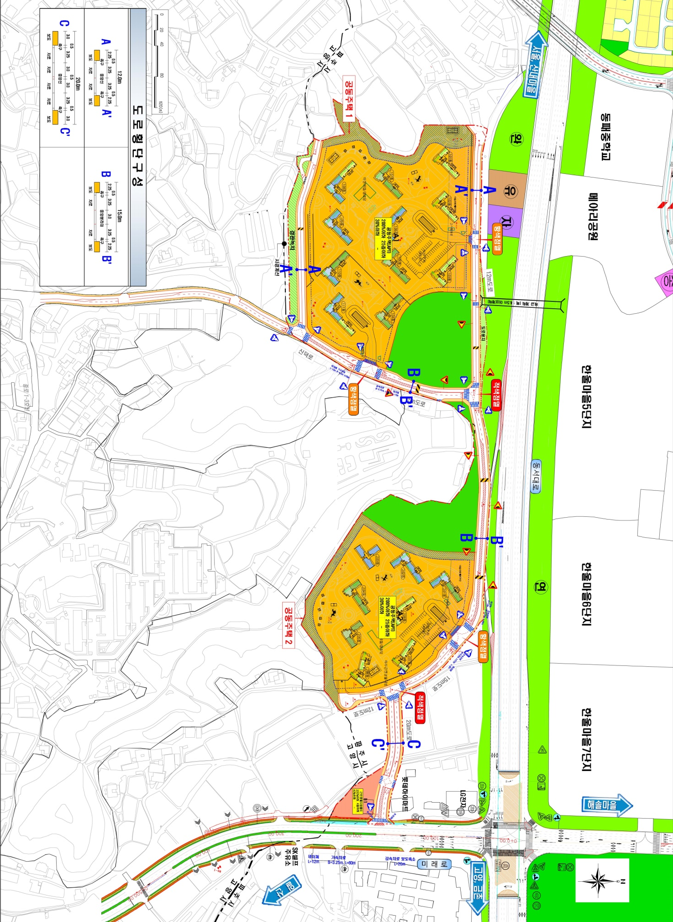
■
교통처리계획
7/1 접수
도시건축공동위원회 사전자문의견 | 조치계획
◦A1,A2 맘스테이션 확보 | ◦주출입구에 맘스테이션 설치 계획함
◦1단지 주변 신설 도로 검토 | ◦사업지 남측에 12m도로를 신설하여 신도시와 인접한 지역의 개발여건을 개선
◦미래로와 만나는 교차로 기하구조 개선과 가감속차로 검토 | ◦미래로와 만나는 교차로에 대하여 가속차로 설치 등 기하구조를 개선함
◦A1,A2 진출입구에 가감속차로 검토 | ◦주출입구변에 회전차로 및 가감속차로 계획함
◦A1단지 지하주차장 진입램프 예각조정 | ◦지하주차장 진입램프 직선화 함
05

Slide 7
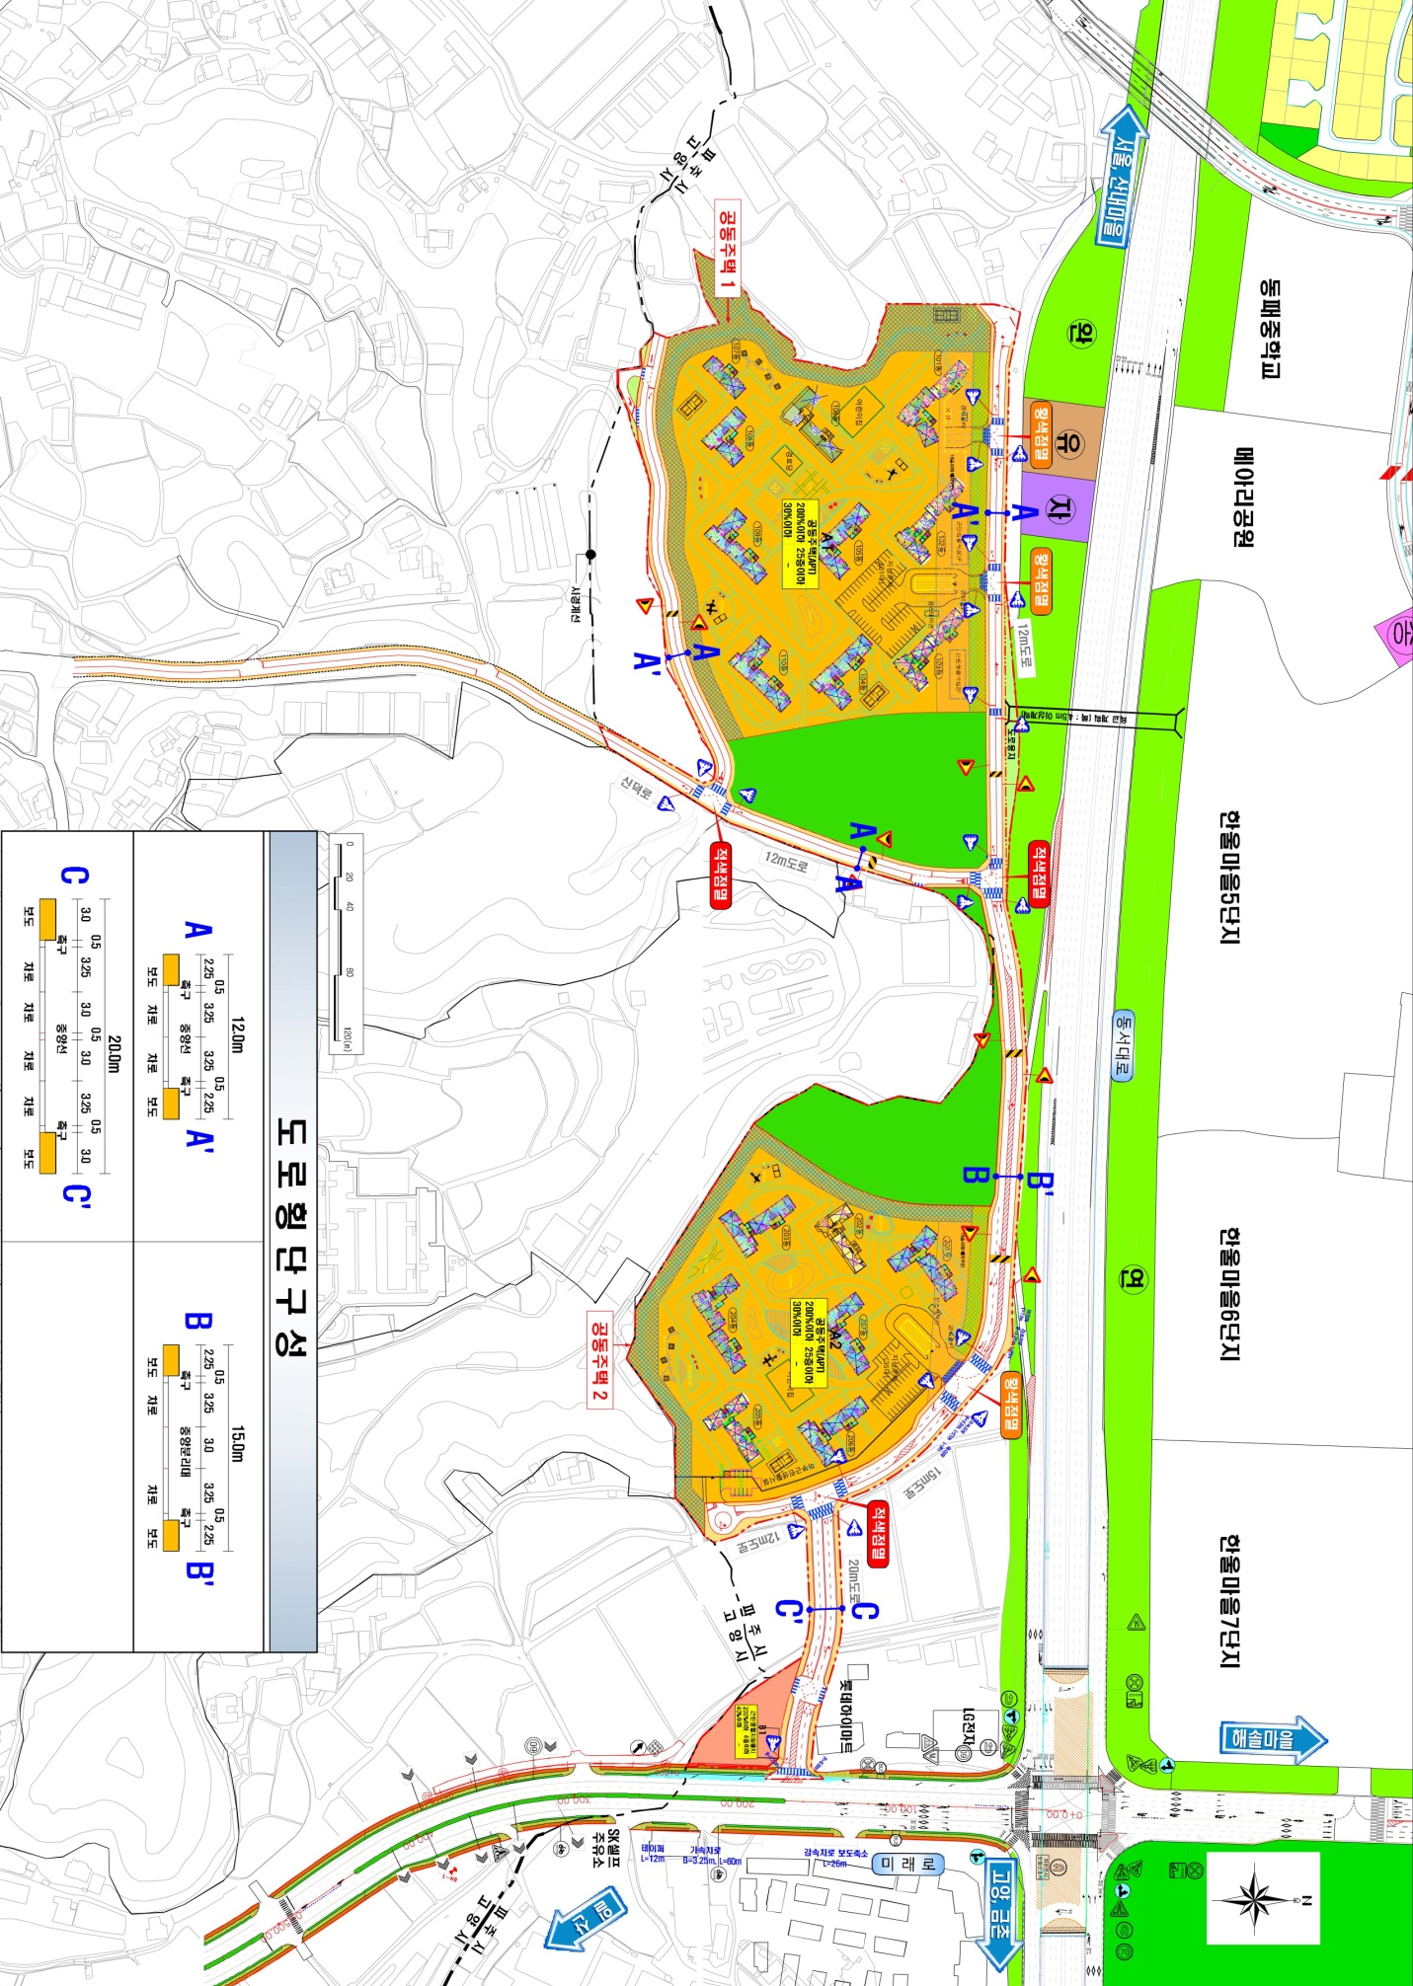
금회 접수
단지 출입구
15m→12m
감속차로
단지 출입구
가속차로
단지 출입구
06

Slide 8
■
건축계획
건축개요
구 분 |  | 계 |  | 공동주택1 |  | 공동주택2
 |  | 7/1 접수 | 금회 접수 | 7/1 접수 | 금회 접수 | 7/1 접수 | 금회 접수
대지위치 |  | 파주시 동패동 117 번지 일대
대지면적 |  | 86,449㎡ | 80,677㎡ | 52,260㎡ | 46,704㎡ | 34,189㎡ | 33,973㎡
건축면적 |  | 23,500.00㎡ | 19,185.28㎡ | 15,000㎡ | 10,685.28㎡ | 8,500㎡ | 8,500㎡
용도 |  | 공동주택 및 부대 · 복리시설
연면적 | 구 분 | 공동주택
 | 계 | 258,884.04㎡ | 242,541.61㎡ | 157,004.89㎡ | 141,730.30㎡ | 101,879.15㎡ | 100,811.31㎡
 | 지상 | 172,152.04㎡ | 160,693.61㎡ | 104,147.89㎡ | 93,202.30㎡ | 68,004.15㎡ | 67,491.31㎡
 | 지하 | 86,732.00㎡ | 81,848.00㎡ | 52,857.00㎡ | 48,528.00㎡ | 33,875.00㎡ | 33,320.00㎡
건 폐 율 |  | 27.18% | 23.78% | 28.70% (30%이하) | 22.88% (30%이하) | 24.86% (30%이하) | 25.02% (30%이하)
용 적 률 |  | 199.14% | 199.18% | 199.29% (200%이하) | 199.56% (200%이하) | 198.91% (200%이하) | 198.66% (200%이하)
규 모 |  | 지하3층/지상25층 |  | 지하3층/지상25층 |  | 지하3층/지상25층
조경면적 |  | 28,312.73㎡ |  | 18,946.03㎡ (66.92%) |  | 9,366.70㎡ (33.08%)
주차 | 계 | 2,354대 | 2,128대 (세대 1.36대) | 1,410대 | 1,234대 | 944대 | 944대
 | 지상 | 117대 | 106대 | 70대 | 61대 | 47대 | 45대
 | 지하 | 2,237대 | 2,023대 | 1,340대 | 1,174대 | 897대 | 850대
세 대 수 |  | 1,724세대 | 1,546세대 | 1,032세대 | 896세대 | 692세대 | 650세대
평형벌 세대수 | 59㎡A | 441세대 | 351세대 | 251세대 | 183세대 | 190세대 | 168세대
 | 59㎡B | 171세대 | 73세대 | 75세대 | 49세대 | 96세대 | 24세대
 | 74㎡ | 124세대 | 69세대 | 75세대 | 50세대 | 49세대 | 19세대
 | 75㎡ | 401세대 | 256세대 | 258세대 | 167세대 | 143세대 | 89세대
 | 84㎡A | 421세대 | 604세대 | 257세대 | 327세대 | 164세대 | 277세대
 | 84㎡B | 166세대 | 193세대 | 116세대 | 120세대 | 50세대 | 73세대
07

Slide 9
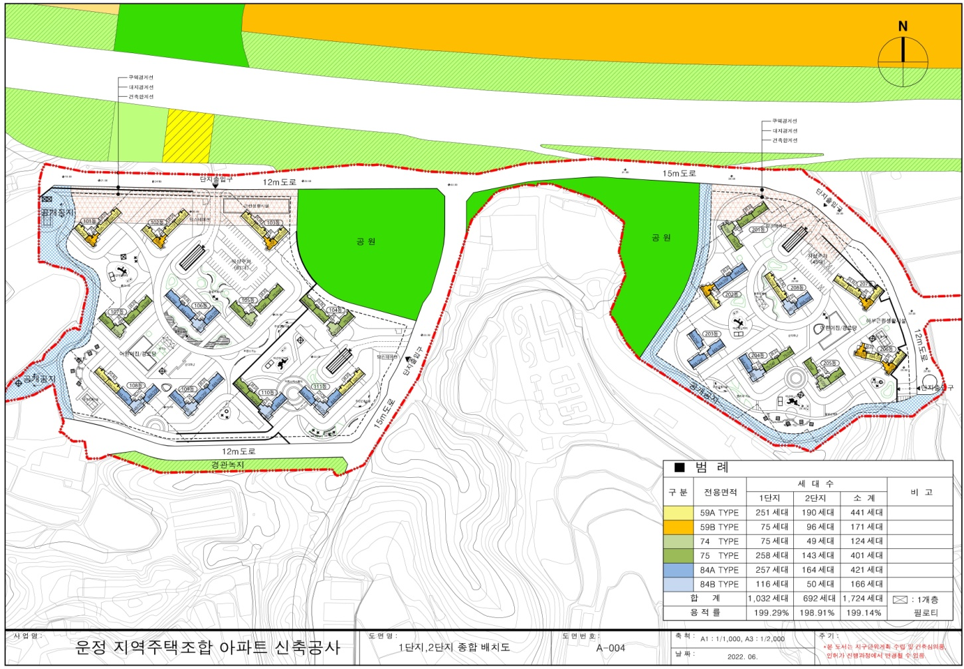
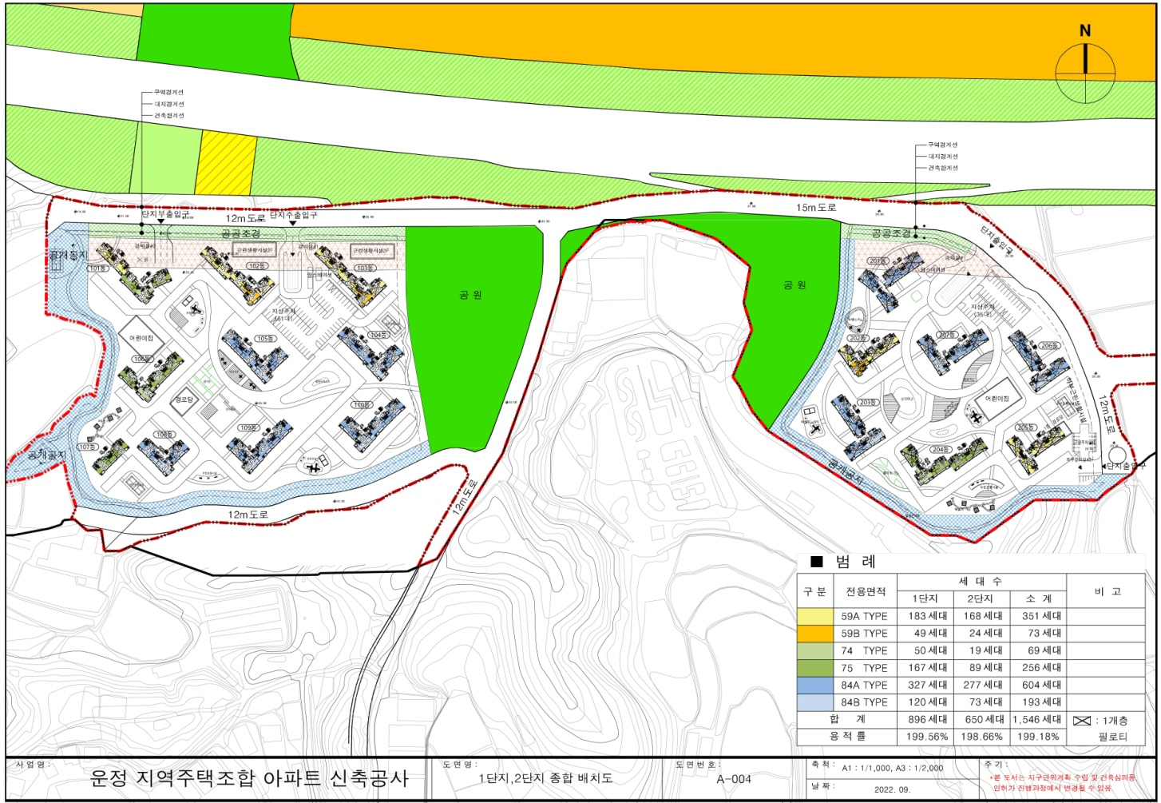
▶ 배치도 예시 (7/1 접수)
▶ 배치도 예시 (금회 접수)
전체 : 1,724세대→1,546세대 (감 178세대)
1단지 : 1,032세대→896세대 (감 136세대)
2단지 : 692세대→650세대 (감 42세대)
08

Slide 10

운정지역주택조합 지구단위계획(안)
(가칭)운정지역주택조합추진위원회

